Slide 1



Светофоры на железнодорожных путях необщего пользования
Светофоры прикрытия, заградительные, предупредительные и повторительные.

Slide 2
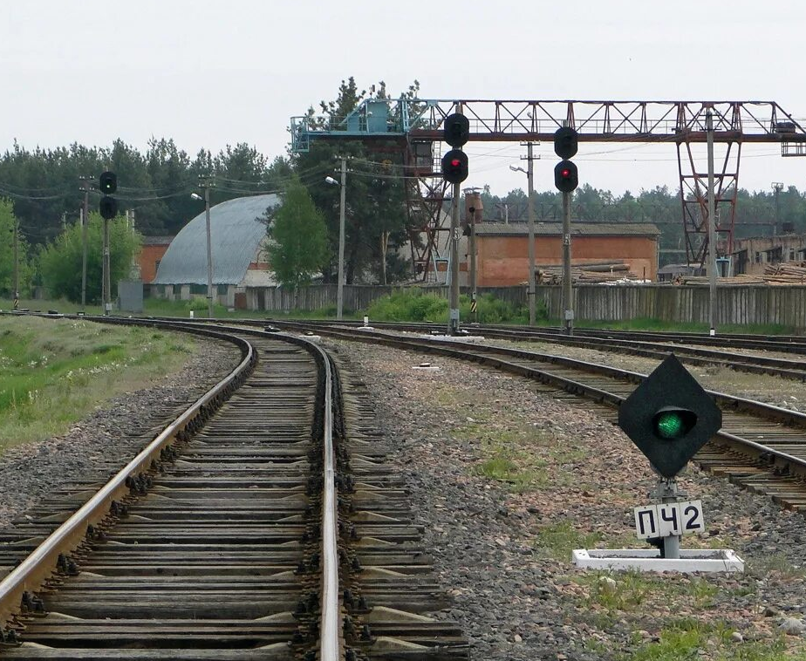
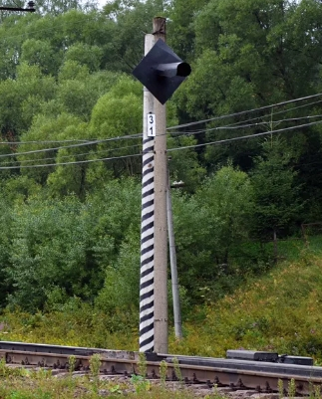
Светофоры прикрытия, заградительные, предупредительные и повторительные.
Раздел III. п. 32-35,38,46 Светофоры на железнодорожном транспорте
Светофоры прикрытия, заградительные, предупредительные и повторительные.
Светофоры на железнодорожных путях необщего пользования: въездные (выездные), технологические.

Slide 3
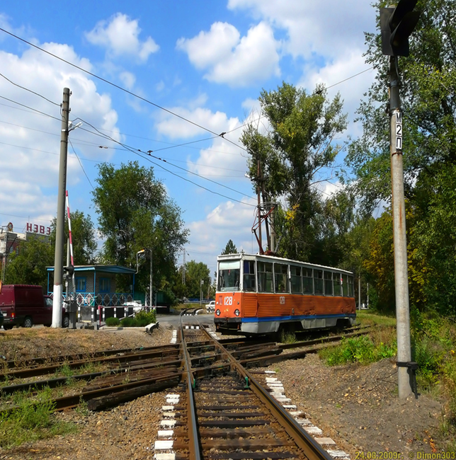
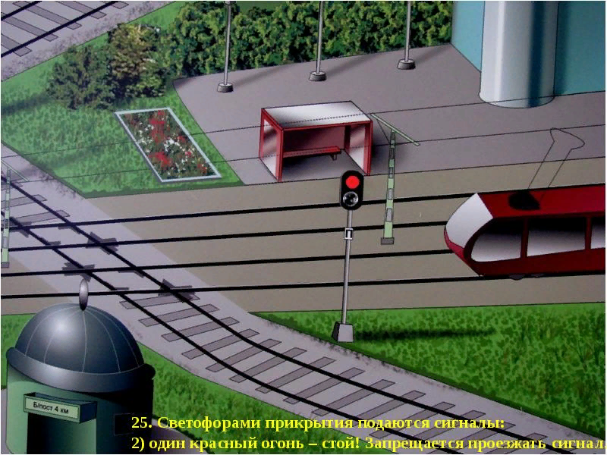
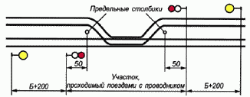
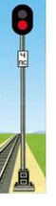
Светофоры прикрытия
Прикрытия — для ограждения мест пересечений ж.-д. путей в одном уровне другими ж.-д. путями, трамвайными путями и троллейбусными линиями, разводных мостов и участков, проходимых с проводником.
Светофорам прикрытия присваиваются литеры Н или Ч – направление движения (нечетный, четный) + назначение светофора ПС. Например, НПС, ЧПС.
ИСИ п.6

Slide 4
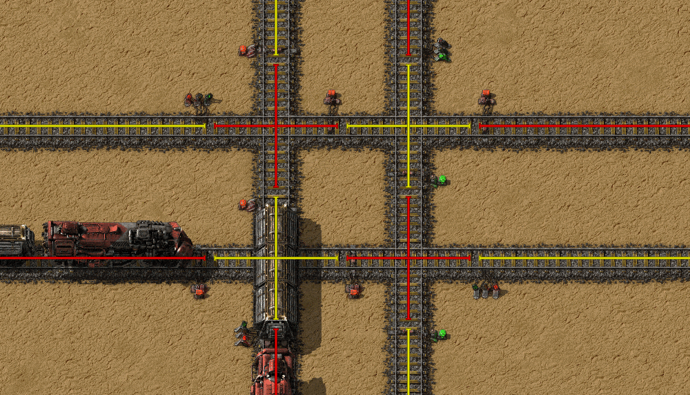
Светофоры прикрытия
Светофоры прикрытия устанавливаются с обеих сторон на расстоянии не ближе 50 м от предельных столбиков или начала моста.
При пересечении в одном уровне и сплетениях железнодорожных путей светофоры прикрытия должны иметь такую зависимость, при которой открытие одного из них было бы возможно только при запрещающих показаниях остальных светофоров, одновременное открытие которых создает угрозу безопасности движения поездов.
ИСИ п.32

Slide 5
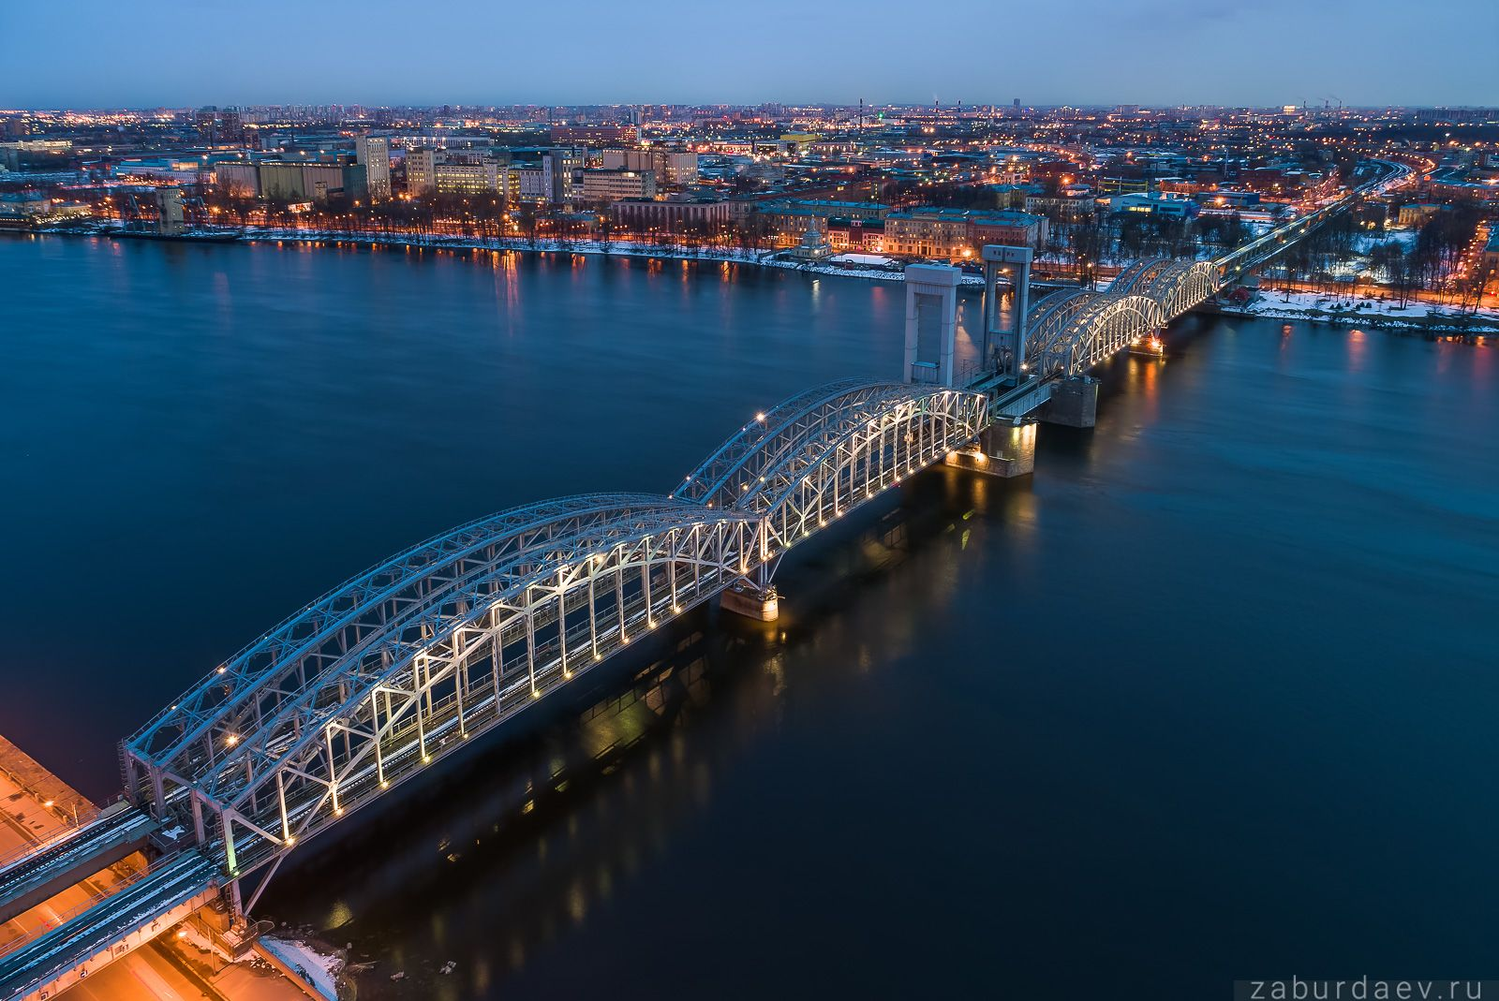
Светофоры прикрытия, заградительные, предупредительные и повторительные.
Перегоны, на которых имеются разводные мосты, оборудуют автоблокировкой, а станции, прилегающие к таким перегонам - электрической централизацией, включая в одну из них непосредственное управление стрелками и сигналами на мосту, а иногда и управление разводным пролетом моста. Наличие автоблокировки значительно повышает пропускную способность перегона и разводного пролета моста, позволяя разводить мост сразу после проследования моста поездом.

Slide 6
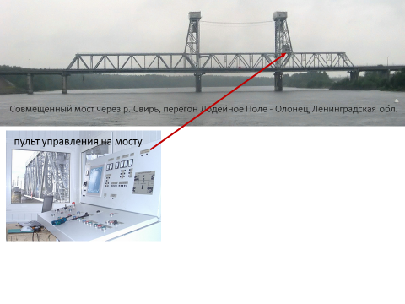
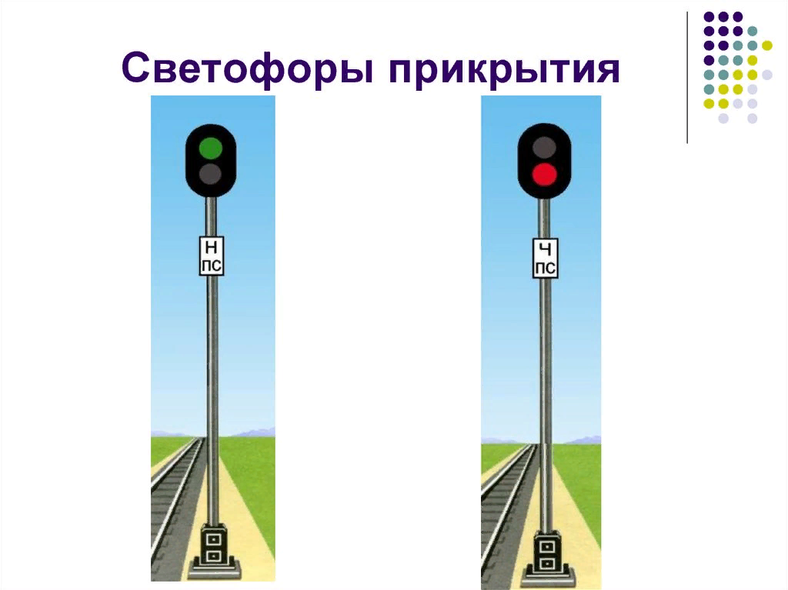
Светофоры прикрытия
Светофорами прикрытия подаются сигналы:
один зеленый огонь — разрешается движение с установленной скоростью;
один красный огонь — запрещается проезжать светофор.
Разводной мост ограждают двузначными сигналами прикрытия, увязанными с сигналами автоблокировки.
Для разводки моста надо получить согласие соседней станции. На мосту нажимается кнопка восприятия согласия и с этого момента снимается контроль сведённого положения моста, что приводит к переключению светофоров прикрытия на красный и возможность срабатывания рельсовых замков с последующей разводкой моста.
ИСИ п.32

Slide 7
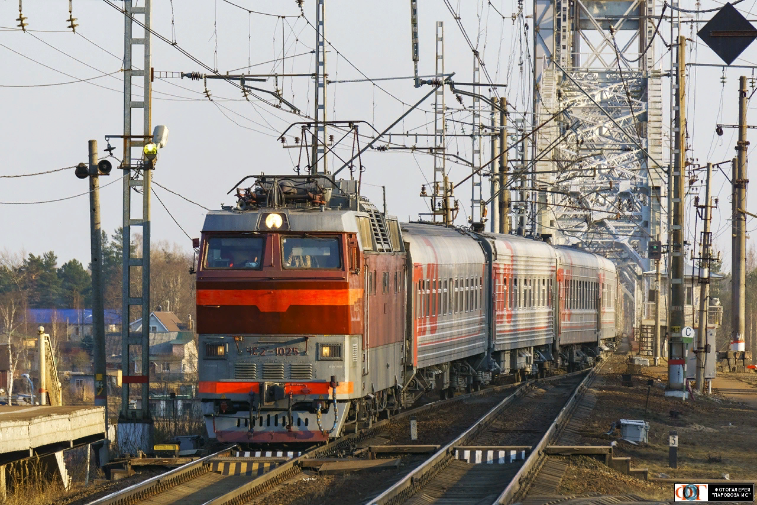
Светофоры прикрытия
Механизмы разводного пролетного строения снабжены контактной системой для контроля в устройствах автоматики наведенного и разведенного положений моста.
При нарушении контроля положения разводного пролета светофоры прикрытия автоматически переключаются на красные огни и выключается кодирование рельсовых цепей автоблокировки

Slide 8
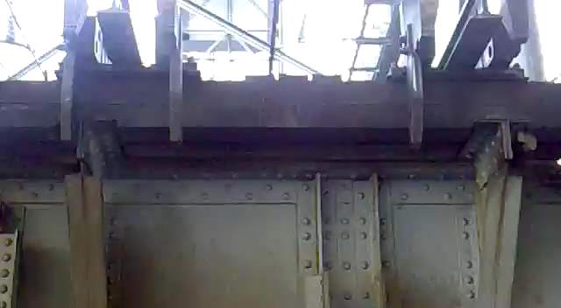
Светофоры прикрытия
В нормальном состоянии разводное пролетное строение заперто в наведенном положении, а сигналы прикрытия дают разрешающее показание.

Slide 9
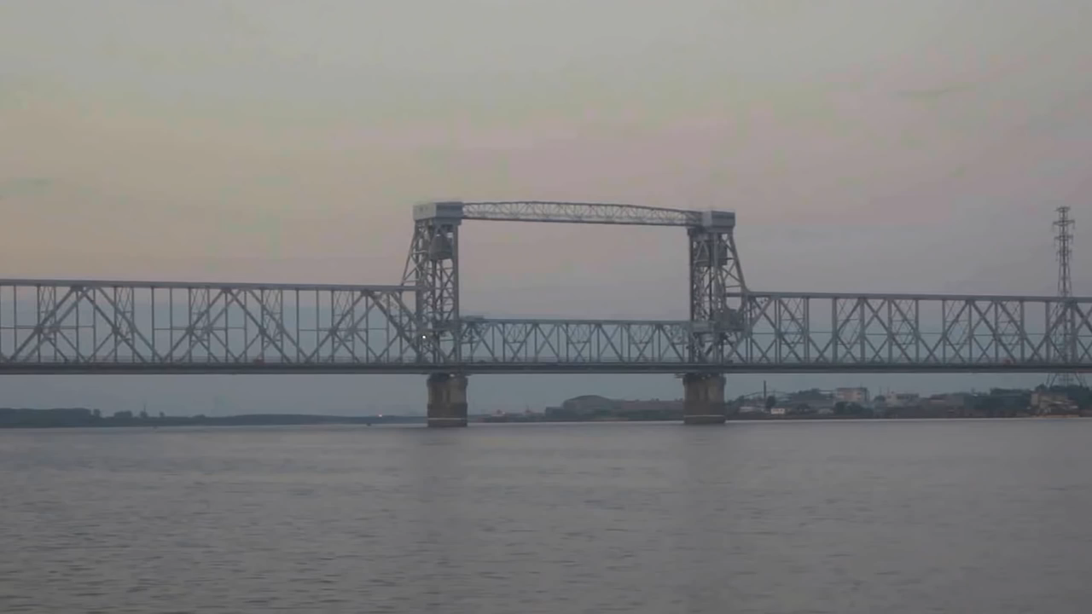
Светофоры прикрытия
На разводных мостах, по которым осуществляется движение поездов, открытие светофоров прикрытия должно производиться при наведенном положении моста.
ИСИ п.32

Slide 10
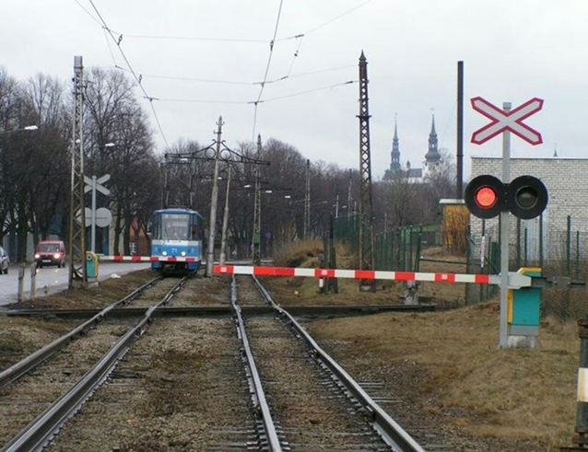
Светофоры прикрытия
ж. д. пути
Пересечения трамвайных путей с неэлектрифицированными внутренними подъездными путями промышленных предприятий допускается в одном уровне. При этом должны обеспечиваться меры по обеспечению безопасности движения, соответствующую сигнализацию и оградительные устройства. В месте пересечения должна быть обеспечена взаимная видимость. Угол пересечения должен быть не менее 45°.

Slide 11
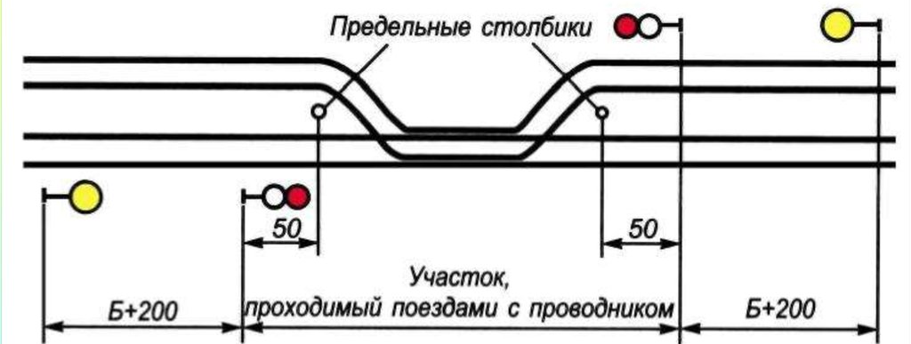
Светофоры прикрытия
Места, через которые поезда проходят только с проводником (со скоростью менее 15 км/ч), а также сплетения железнодорожных путей на двухпутных участках в одном уровне ограждаются для движения как место препятствия, но без укладки петард.
Если пропуск поездов с проводником устанавливается на продолжительное время, то переносные красные сигналы допускается заменять светофорами прикрытия, оставляемыми в закрытом положении, с установкой впереди них предупредительных светофоров.
ИСИ п.46

Slide 12
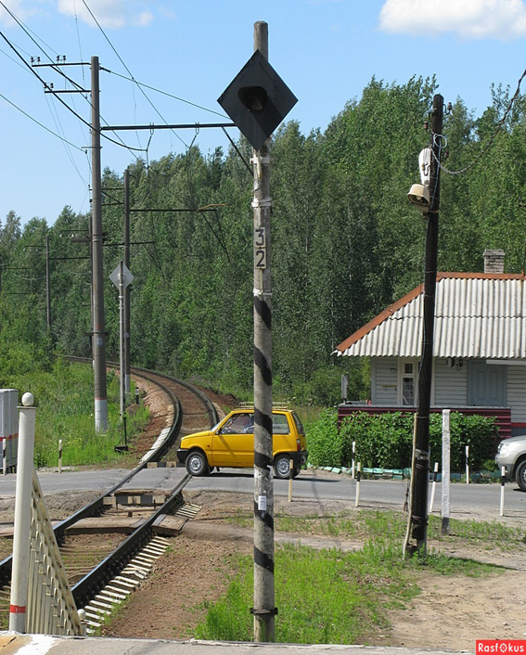
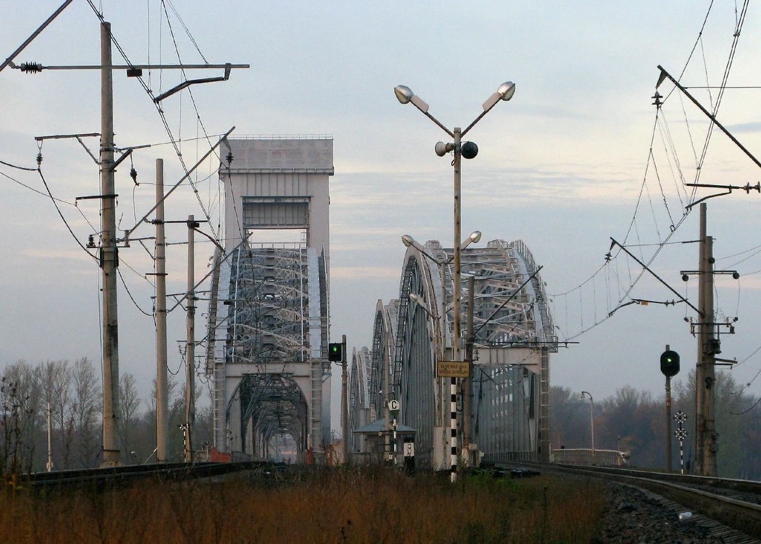
Заградительные светофоры
Заградительные — требующие остановки при опасности для движения, возникшей на ж.-д. переездах, крупных искусственных сооружениях и обвальных местах.
Заградительным светофорам присваиваются литеры З с номером пути, к которому они относятся.
На однопутных участках к обозначению нечетного направления добавляется цифра - 1, четного – 2.
ИСИ п.6

Slide 13
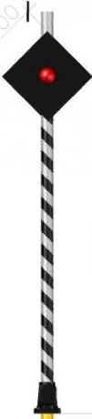
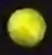
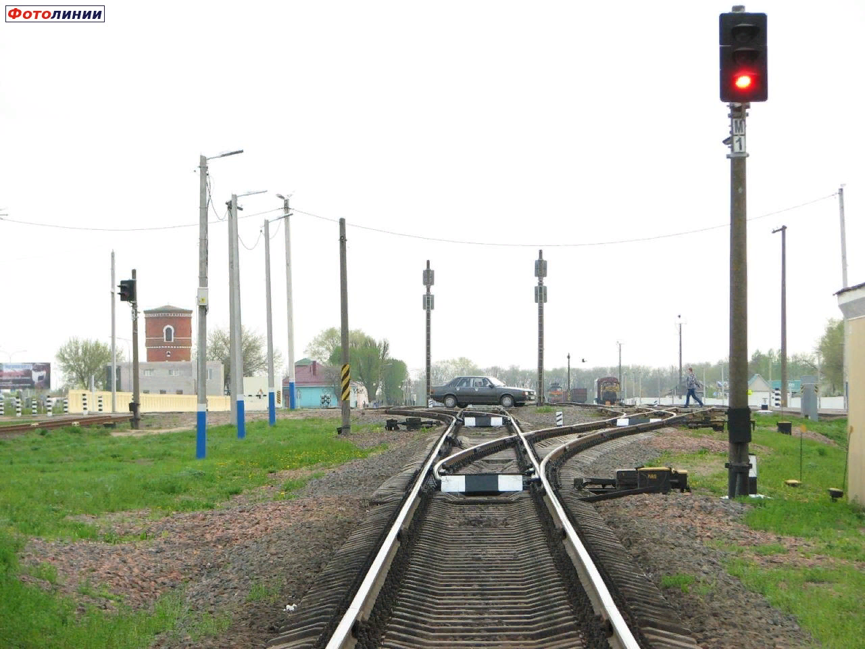
Заградительные светофоры
Предупредительными светофорами перед заградительными подается сигнал:
один желтый огонь — разрешается движение с готовностью остановиться, основной заградительный светофор закрыт.
Заградительными светофорами подается сигнал:
один красный огонь —запрещается проезжать сигнал.
ПЗ
З
М2
Заградительные светофоры могут быть совмещены с маневровыми светофорами.
ИСИ п.32,33

Slide 14
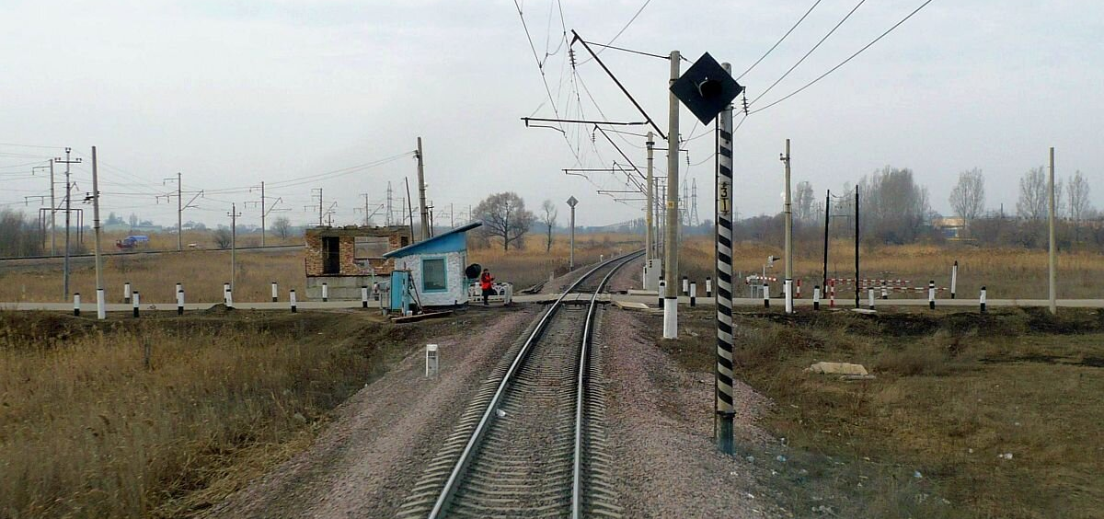
Заградительные светофоры
При отсутствии опасности, возникающей на железнодорожных переездах, крупных искусственных сооружениях и обвальных местах, сигнальные огни заградительных светофоров и предупредительных светофоров к ним не горят. В этом положении светофоры сигнального значения не имеют.
Мачты заградительных светофоров должны иметь окраску в виде чередующихся черных и белых наклонных полос, светофорная головка ромбовидная.
ИСИ п.33

Slide 15
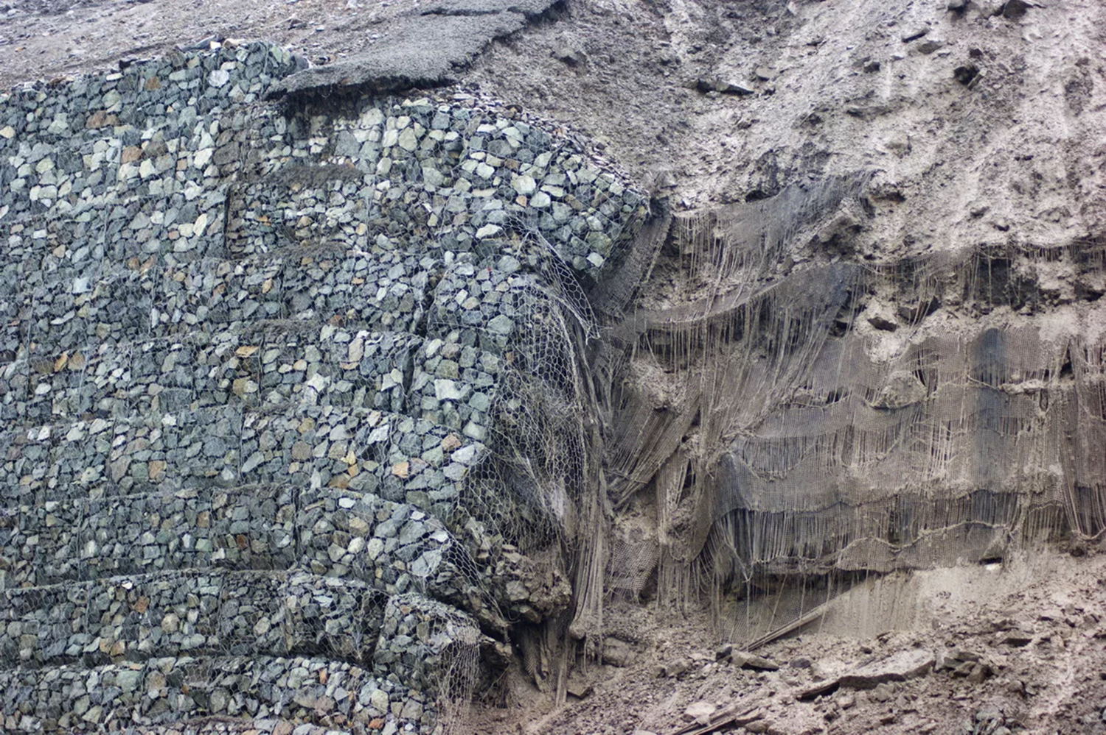
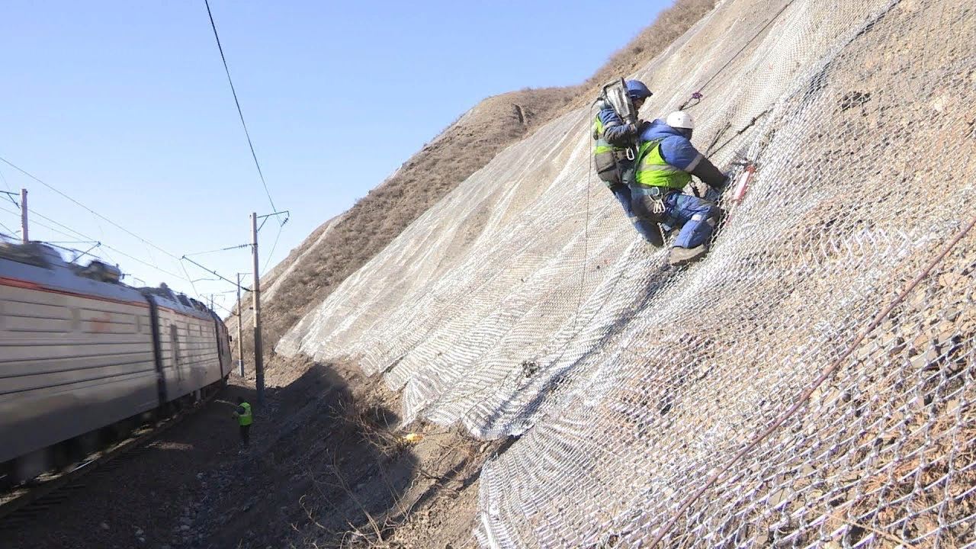
Заградительные светофоры
Участки пути, опасные в отношении обвалов, камнепада и т. п., ограждаются заградительными светофорами на расстоянии не ближе 50 м не далее 800 м от начала обвального участка , вдоль опасных мест монтируются заградительные устройства (сетки), которые образуют замкнутую на реле электрическую цепь. При обвале или деформации грунта электрические цепи обрываются, включенное в них реле обесточивается, вследствие чего включаются заградительные светофоры и оповестительная сигнализация.
Заградительные устройства реагируют на камнепад или падение одиночных камней, имеющих размеры свыше 15х15х15 см. Камень меньшего размера безопасен для движения и падение такого камня не может вызвать излома и выкрашивания рельса.

Slide 16
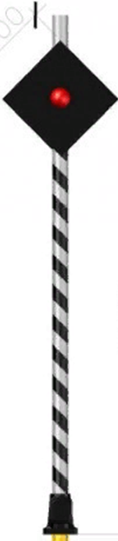



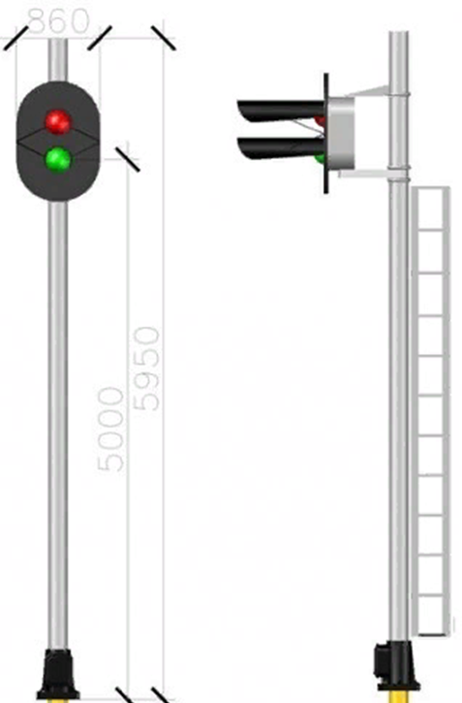









Заградительные светофоры
10
НЗ2
ЧЗ2
12
3
НЗ1
ЧЗ1
1
не менее
50 м
Район возможного
обвала
не менее
50 м
Нормально сигнальные огни заградительных светофоров не горят и сигнального
значения не имеют
10
ЧЗ2
12
3
НЗ1
ЧЗ1
1
При обвале или деформации грунта на заградительном светофоре
включается красный огонь
Заградительные сигналы устанавливают как для правильного, так и для неправильного направления движения.
На участках, оборудованных АБ, устройства обвальной сигнализации увязывают с устройствами АБ. При включении обвальной сигнализации предусматривается включение красных сигналов на светофорах, ограждающих блок-участки с местом обвала, и прекращение подачи кодов АЛС в рельсовые цепи этих блок-участков.

Slide 17
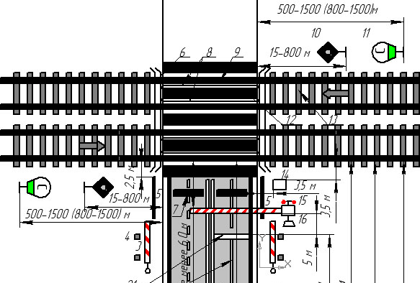
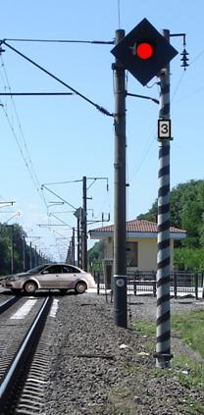
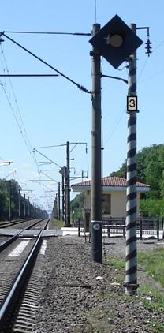
Заградительные светофоры
Заградительные светофоры устанавливаются на расстоянии не менее 15 м и не более 800 м от переезда. Заградительные светофоры в случае остановки автотранспорта на переезде включает в действие дежурный по переезду нажатием кнопки. На них загораются красные огни в сторону поезда. На участках, не оборудованных АБ, когда заградительные светофоры на расстоянии тормозного пути не видны, устанавливают дополнительные предупредительные светофоры на расстоянии, чтобы была обеспечена их видимость, но не менее 1000 м.
На подходах к ж.д. переездам со стороны железной дороги устанавливаются постоянные предупредительные сигнальные знаки «С» о подаче машинистами поездов свистка на расстоянии 500 – 1500 м, а на перегонах, где обращаются поезда со скоростями более 120 км/ч – на расстоянии 800 – 1500 м.

Slide 18
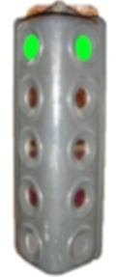



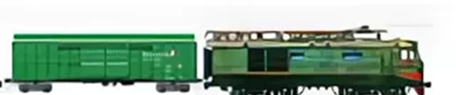



Заградительные и локомотивные светофоры
7
5
или
7
5
Если поезд находится на участке между проходным светофором и переездом и при отсутствии препятствий для движения на железнодорожном переезде показание локомотивного светофора соответствует показанию путевого светофора – желтый или зеленый огонь, к которому приближается поезд.
Сигнальный огонь заградительного светофора выключен – сигнального значения не имеет.

Slide 19
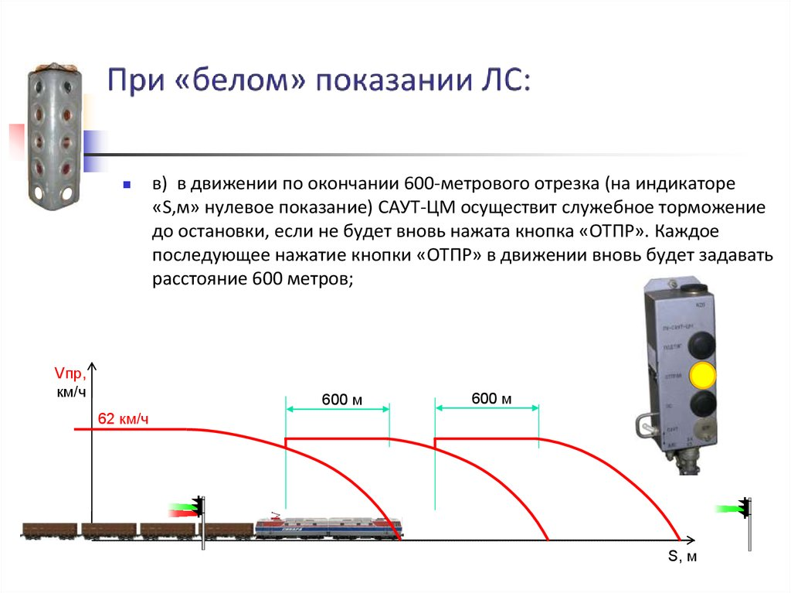
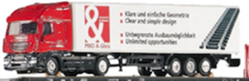
Заградительные и локомотивные светофоры
7
5
или
7
5
Если поезд находится на участке между проходным светофором и переездом и возникло препятствие для движения на железнодорожном переезде то на локомотивном светофоре вместо желтого или зеленого огня появится белый.
Сигнальный огонь заградительного светофора включен.
Смена сигнальных показаний на локомотивном светофоре обращает внимание машиниста на необходимость вести поезд с особой осторожностью и готовностью остановиться.

Slide 20
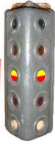
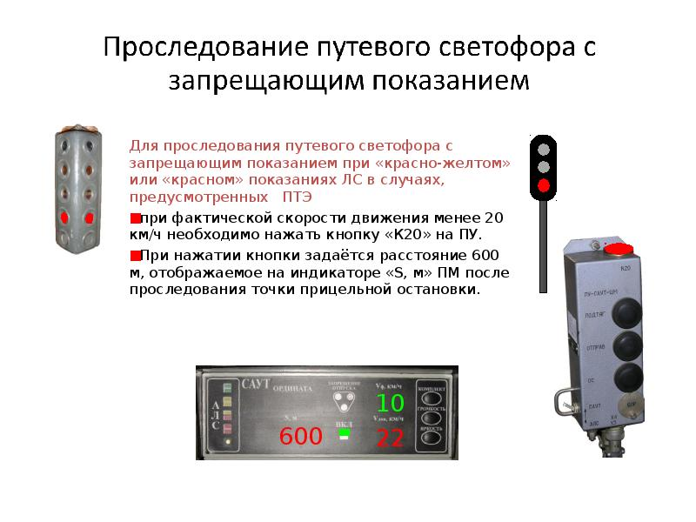
Заградительные и локомотивные светофоры
7
5
7
5
Если поезд находится на участке между проходным светофором и переездом и при отсутствии препятствий для движения на железнодорожном переезде показание локомотивного светофора соответствует показанию путевого светофора – красного огня с желтым, к которому приближается поезд.
При включении заградительной сигнализации на локомотивном светофоре вместо красного огня с желтым появится красный.

Slide 21
Заградительные и локомотивные светофоры
или
7
5
7
5
Если поезд находится на участке перед проходным светофором и при отсутствии препятствий для движения на железнодорожном переезде показание локомотивного светофора соответствует показанию путевого светофора – желтый или зеленый огонь, к которому приближается поезд.
Сигнальный огонь заградительного светофора выключен – сигнального значения не имеет.

Slide 22
Заградительные и локомотивные светофоры
7
5
или
7
5
Если поезд находится на участке перед проходным светофором и возникло препятствие для движения на железнодорожном переезде то на локомотивном светофоре вместо желтого или зеленого огня будет гореть красный огонь с желтым.
Сигнальный огонь заградительного светофора включен.
Смена сигнальных показаний на локомотивном светофоре обращает внимание машиниста на необходимость вести поезд с особой осторожностью и готовностью остановиться.

Slide 23
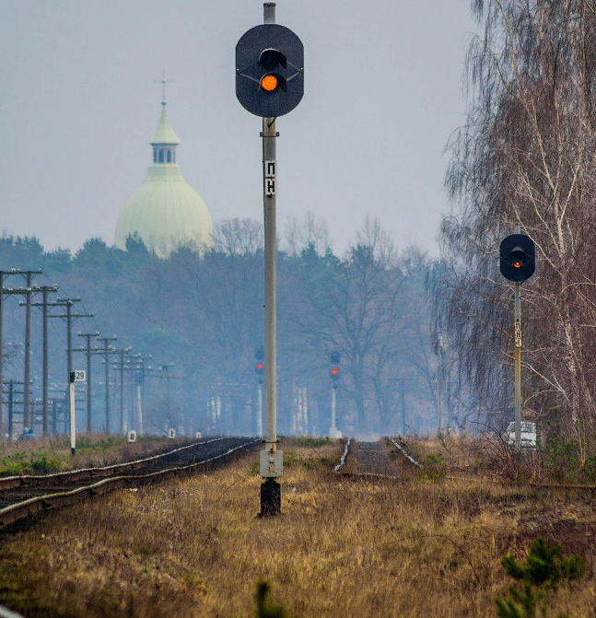
Предупредительные светофоры
Предупредительные — светофор, устанавливаемый перед входным, проходным, заградительным светофором или светофором прикрытия и предупреждающий о сигнальном показании светофора, перед которым он установлен.
Предупредительным светофорам присваиваются литеры П + номер основного светофора. Пример ПН, ПЧ и модификации типа ПЧМ, ПНП, ПЧК ...
ИСИ п.6

Slide 24
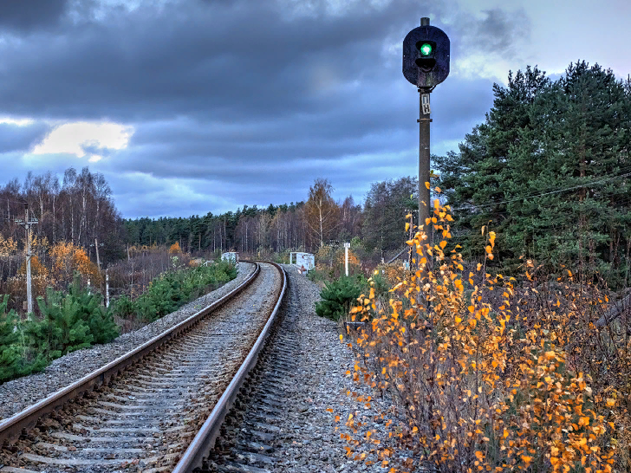
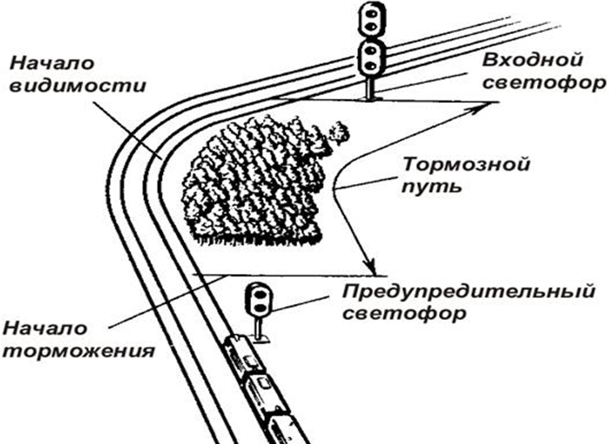
Предупредительные светофоры
Предупредительный светофор заблаговременно указывает машинисту поезда положение основного сигнала и дает ему возможность, если сигнал в запрещающем положении, подойти к нему со скоростью, позволяющей остановить поезд, не проезжая этого сигнала.
Предупредительные светофоры не устанавливаются перед входными светофорами с неправильного пути и перед входными светофорами на участках, где автоматическая локомотивная сигнализация применяется как самостоятельное средство интервального регулирования движением поездов (АЛСО).
ИСИ п.34

Slide 25
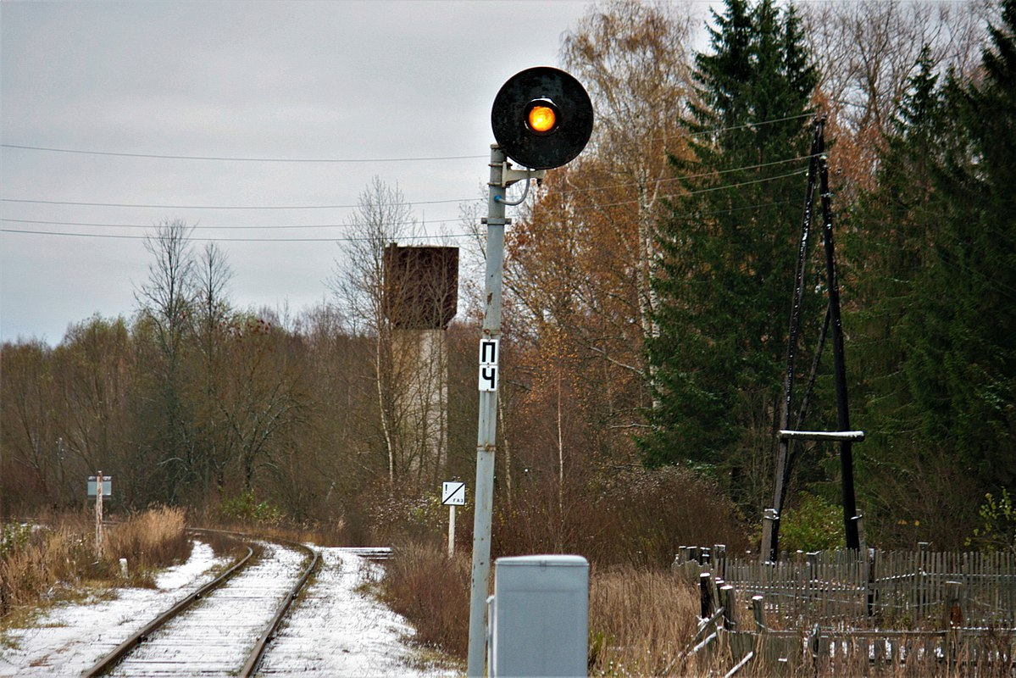
Предупредительные светофоры
Предупредительные светофоры устанавливаются от основных светофоров:
на расстоянии не менее тормозного пути, определенного для данного участка при экстренном торможении на максимальной реализуемой скорости — на участках, не оборудованных автоблокировкой;
ИСИ п.34

Slide 26
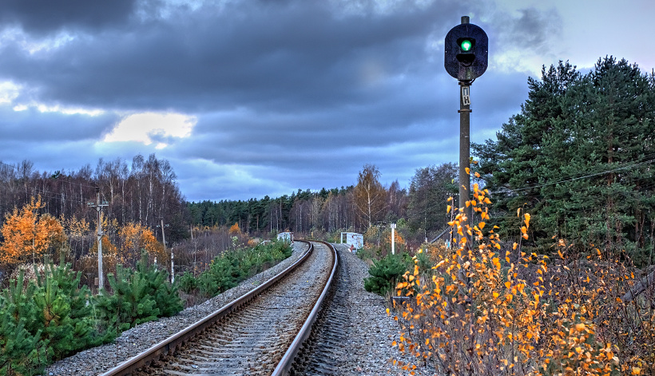
Предупредительные светофоры
Предупредительные светофоры устанавливаются от основных светофоров:
на расстоянии не менее тормозного пути при экстренном торможении с учетом пути, проходимого поездом за время, необходимое для воздействия устройств автоматической локомотивной сигнализации на тормозную систему поезда при максимальной реализуемой скорости — при наличии на участках приближения путевых устройств автоматической локомотивной сигнализации (АЛС).
ИСИ п.34

Slide 27
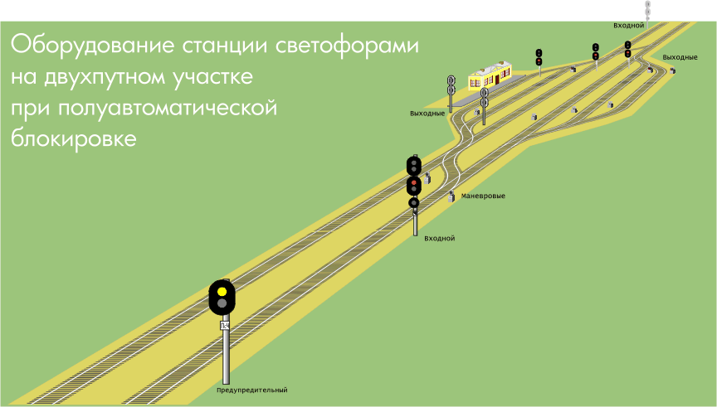
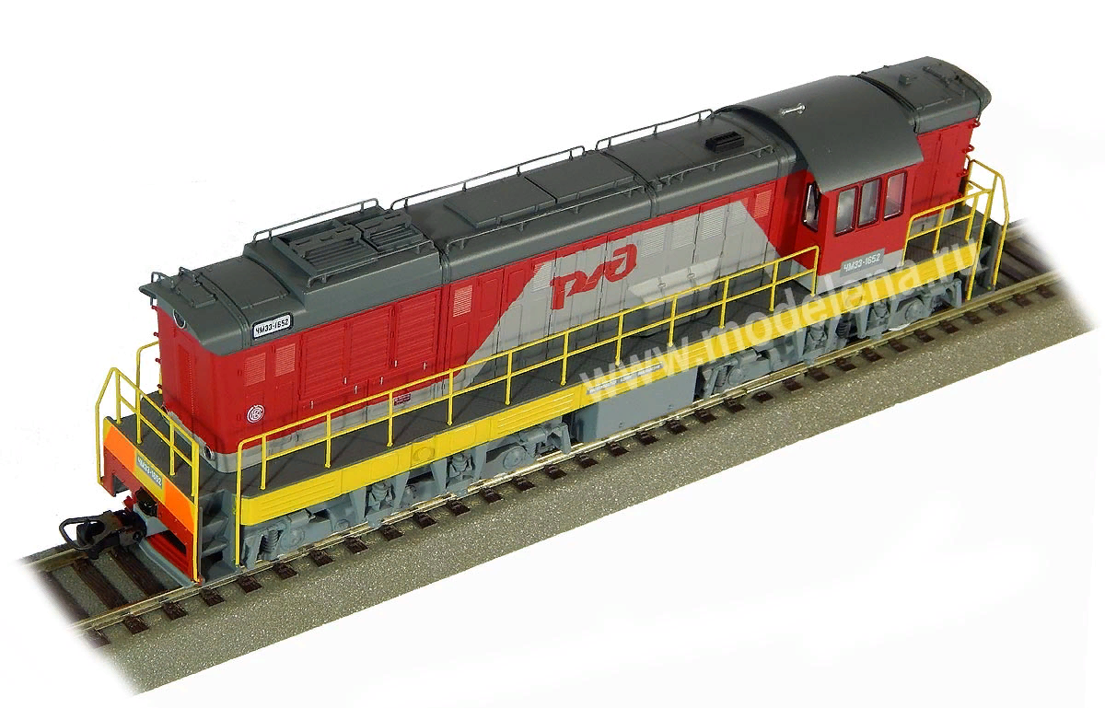
Предупредительные светофоры
Предупредительными светофорами перед входными, проходными и светофорами прикрытия на участках, не оборудованных АБ, подаются сигналы:
один зеленый огонь — разрешается движение с установленной скоростью, основной светофор открыт.
ИСИ п.34

Slide 28
Предупредительные светофоры
Предупредительными светофорами перед входными, проходными и светофорами прикрытия на участках, не оборудованных АБ, подаются сигналы:
один желтый огонь — разрешается движение с готовностью остановиться, основной светофор закрыт.
ИСИ п.34

Slide 29
Предупредительные светофоры
Предупредительными светофорами перед входными, проходными и светофорами прикрытия на участках, не оборудованных АБ, подаются сигналы:
один желтый мигающий огонь — разрешается движение с установленной скоростью; входной светофор открыт и требует проследования его с уменьшенной скоростью, поезд принимается на боковой путь станции.
ИСИ п.34

Slide 30
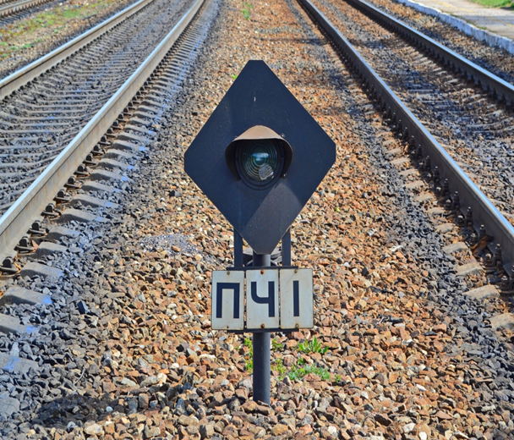
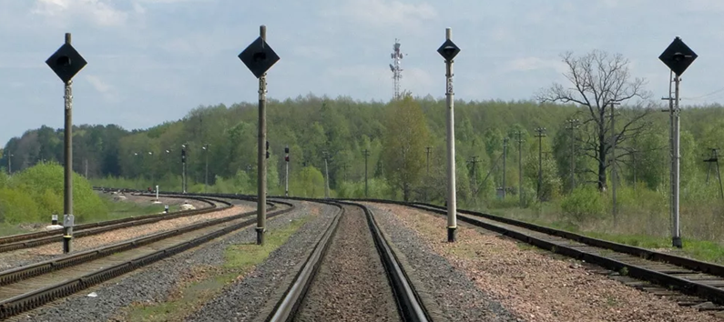
Повторительные светофоры
Повторительные — светофоры, предназначенный для информирования о разрешающем показании выходного, маршрутного или горочного светофора, когда не обеспечивается по местным условиям видимость основного светофора
Повторительные светофоры обозначаются буквой П с добавлением литеры светофора, перед которым он установлен (ПНI, ПЧII).
Светофорная головка ромбовидная.
ИСИ п.6

Slide 31
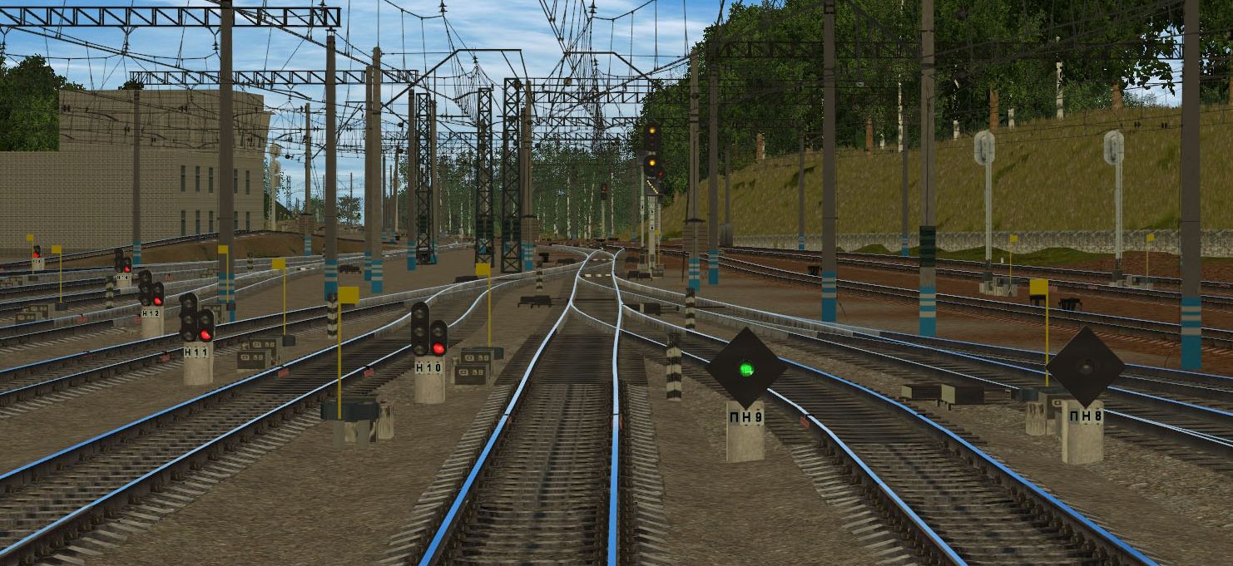
Повторительные светофоры
Повторительный светофор с одним зеленым огнем указывает, что выходной или маршрутный светофор открыт.
При отсутствии разрешающего показания на основном светофоре сигнальные огни повторительных светофоров не горят. В этом положении светофоры сигнального значения не имеют.
Ромбовидная форма щита повторительного светофора указывает, что он скоростного значения не имеет и устанавливается на произвольных расстояниях от попутных светофоров и машинист не может руководствоваться им как предупредительным светофором.
ИСИ п.35

Slide 32
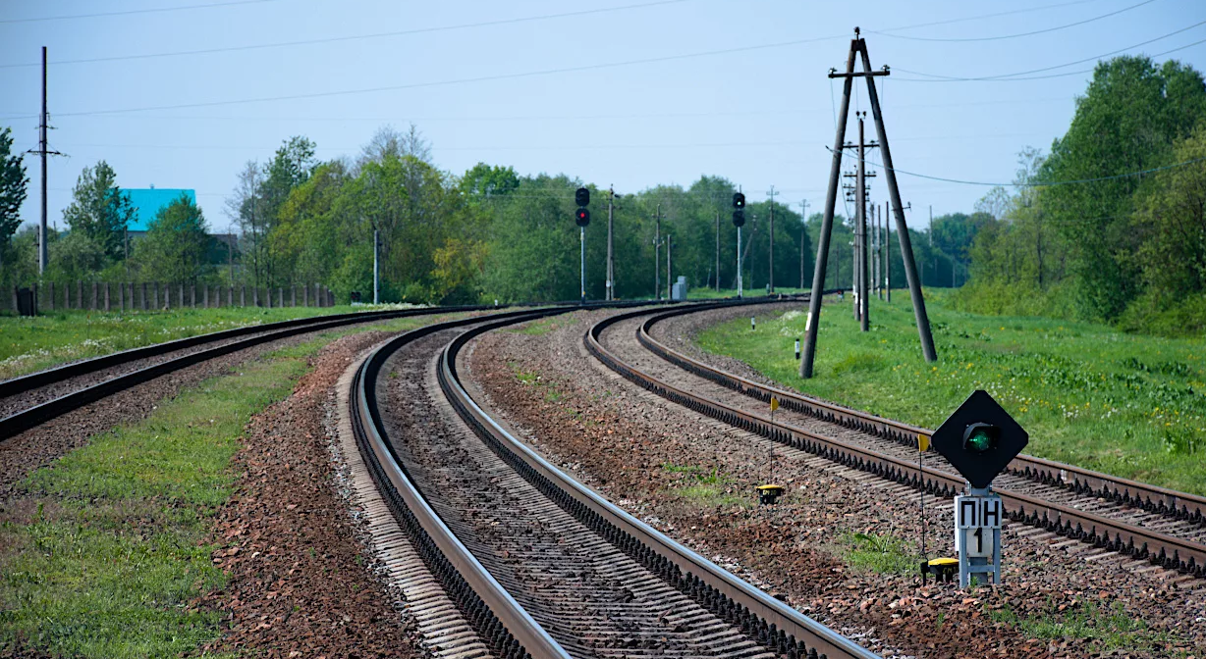

Повторительные светофоры
Пассажирские поезда, имеющие остановку на железнодорожной станции с повторительными светофорами, приводятся в движение только при наличии зеленого огня на повторительном светофоре.
ИСИ п.35

Slide 33
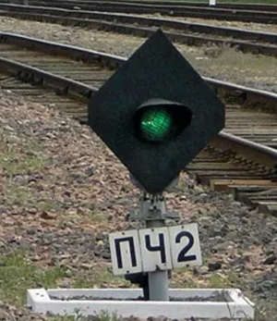
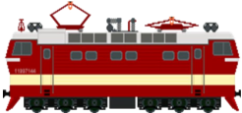
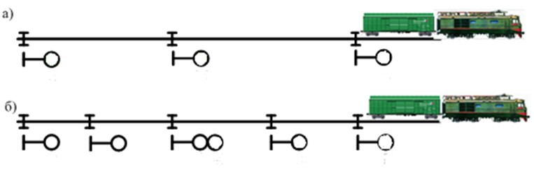

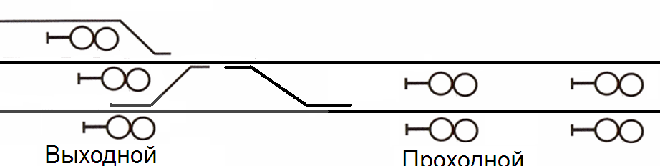
Повторительные светофоры
ПЧ5
Групповой выходной
светофор Н3-5
ПЧ4
Н
3-5
5
ПЧ3
5
Ч
2
ЧII
ЧI
7
5
Если на пути отправления имеется повторительный светофор группового светофора, то отправление поезда с этого пути до группового светофора производится по показанию повторительного светофора.
ИСИ п.35

Slide 34
Повторительные светофоры
ПЧ5
Групповой выходной
светофор Н3-5
ПЧ4
ПЧ3
Н
3-5
5
2
Ч
ЧII
ЧI
7
5
При неисправности повторительных светофоров групповых светофоров или когда голова поезда находится за повторительным светофором, разрешение на отправление поезда при открытом групповом светофоре передается машинисту поезда:
**по радиосвязи регистрируемым приказом дежурного по станции;
**по разрешению на бланке ДУ-54 с заполнением пункта II.
ИСИ п.35

Slide 35
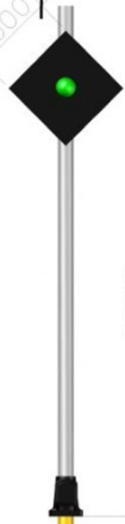

Повторительные светофоры
На путях необщего пользования применяются повторительные светофоры, подающие сигналы:
один лунно-белый огонь – маневровый светофор открыт.
ПМ4
П
один желтый огонь – въездной (выездной), технологический светофор открыт.
ИСИ п.35

Slide 36




Въездные (выездные) светофоры
Въездные (выездные) -разрешающие или запрещающие въезд подвижного состава в производственное помещение и выезд из него на путях необщего пользования.
Въездные (выездные) светофоры нумерации не имеют.
ИСИ п.6

Slide 37
Въездные (выездные) светофоры
На железнодорожных путях необщего пользования въездными (выездными) светофорами подаются сигналы:
один желтый огонь — разрешается въезд в производственное помещение или выезд из него;
красный огонь — запрещен въезд в производственное помещение или выезд из него
ИСИ п.38

Slide 38



Технологические светофоры
Технологические — разрешающие или запрещающие подачу или уборку подвижного состава при обслуживании объектов, расположенных на путях необщего пользования (вагоноопрокидывателей, вагонных весов, устройств для восстановления сыпучести грузов, сливо-наливных устройств).
Технологические светофоры нумерации не имеют.
ИСИ п.6

Slide 39

Технологические светофоры
Технологическими светофорами подаются сигналы:
один желтый огонь — разрешается подача вагонов к объекту, расположенному на путях необщего пользования, с готовностью остановиться;
красный огонь — запрещается подавать вагоны на объект, расположенный на пути необщего пользования;
один лунно-белый огонь, установленный на обратной стороне светофора — убрать вагоны с объекта, расположенного на пути необщего пользования.

Slide 40

Технологические светофоры
На пути необщего пользования применяется сигнал один лунно-белый огонь, горящий одновременно с красным огнем — убрать вагоны с объекта.
Показания въездных (выездных) и технологических светофоров дополняются звуковыми и световыми сигналами.

Slide 41

Сооружения и устройства технологического электроснабжения ж.д. транспорта
Закрепление материала
Светофоры прикрытия: назначение, место установки, сигнализация.
Заградительные светофоры: назначение, место установки, сигнализация.
Предупредительные светофоры: назначение, место установки, сигнализация.
Повторительные светофоры: назначение, место установки, сигнализация.
Въездные (выездные) светофоры: назначение, место установки, сигнализация.
Технологические светофоры: назначение, место установки, сигнализация.

Slide 42
Опережающее задание по следующей теме:
Актуализация домашнего задания:
Раздел III. п. 32-35,38,46 Светофоры на железнодорожном транспорте
Проработка конспекта занятия и специальной технической литературы.
Подготовка к практическому занятию №3 Изучение сигналов и светофоров на железнодорожном транспорте.
Ограждение мест препятствий для движения поездов и мест производства работ на перегонах
Схемы ограждения на железнодорожных путях общего пользования, однопутном участке, на одном из железнодорожных путей или на обоих железнодорожных путях двухпутного участка, на перегоне вблизи железнодорожной станции, на железнодорожных путях необщего пользования.
Действия при внезапном возникновении препятствия на перегоне.
Требования к одежде сигналистов, охраняющих петарды и переносные сигналы.
Порядок ограждения мест, через которые поезда могут проходить только с проводником; мест сплетения железнодорожных путей.
Порядок ограждения мест производства работ на железнодорожном пути переносным сигнальным знаком “С”- подача свистка.

Slide 43

Спасибо за внимание

